Slide 1
De werkende processen van de VNG
Behandelen bouwmelding en T&H
DUTO Werkplaats 13 april 2022

Slide 2
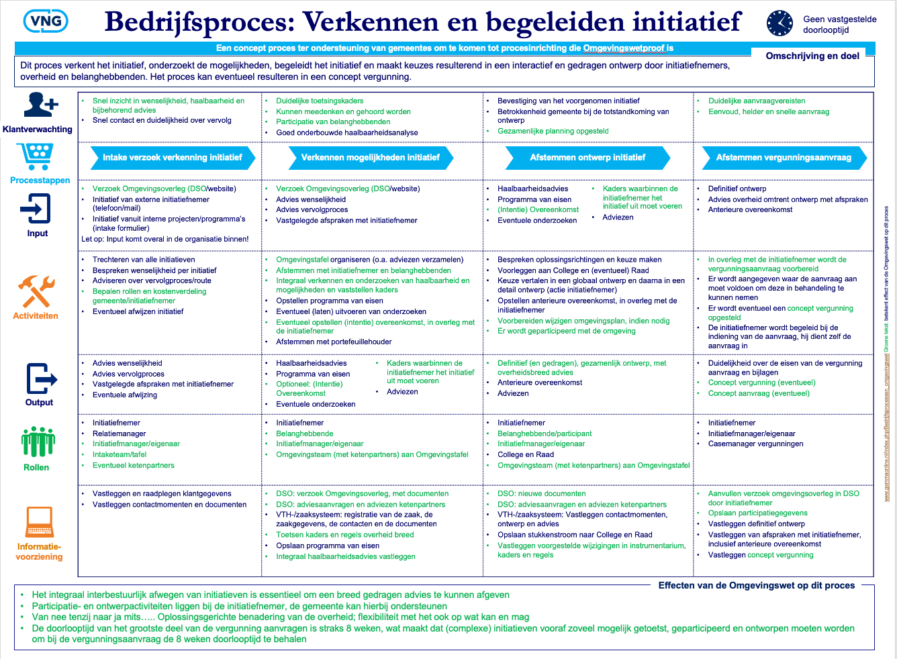
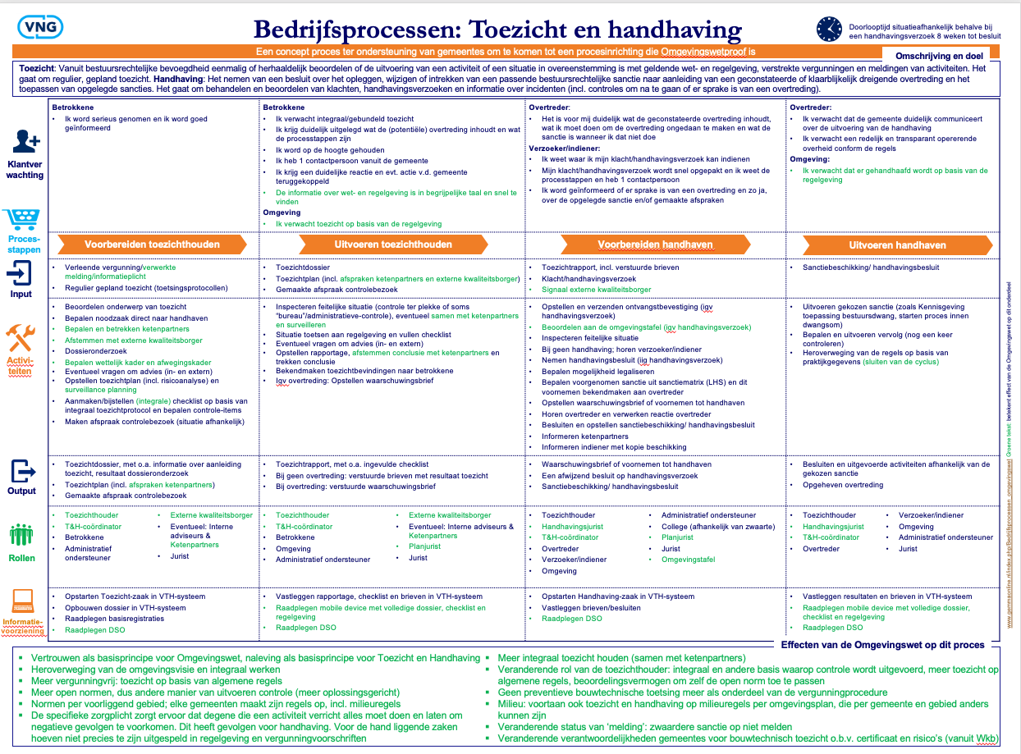
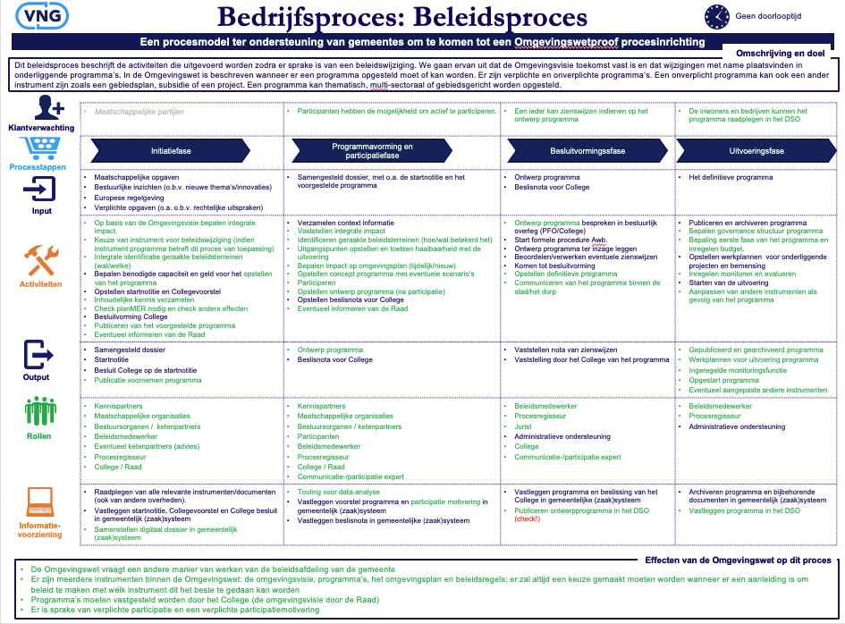
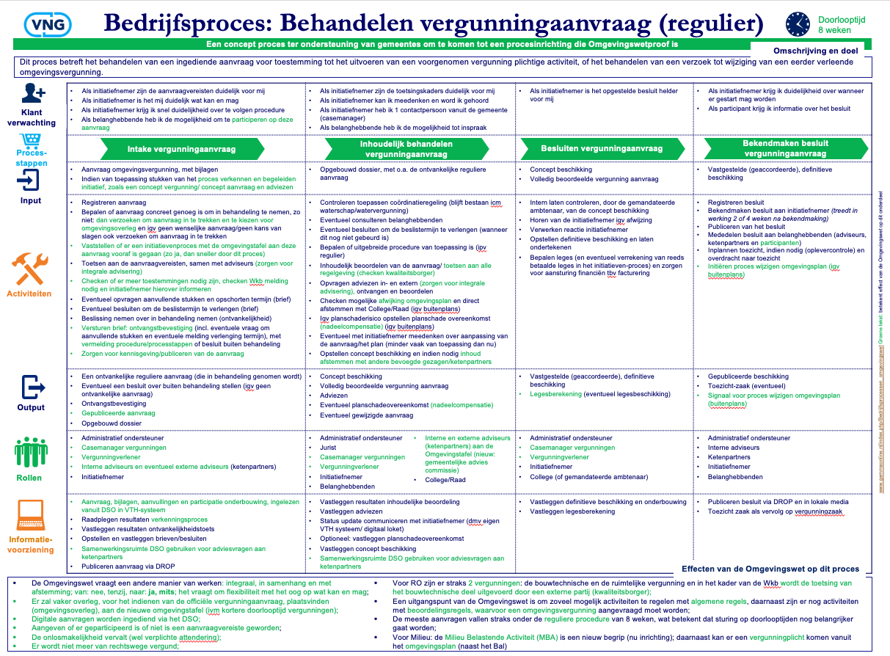
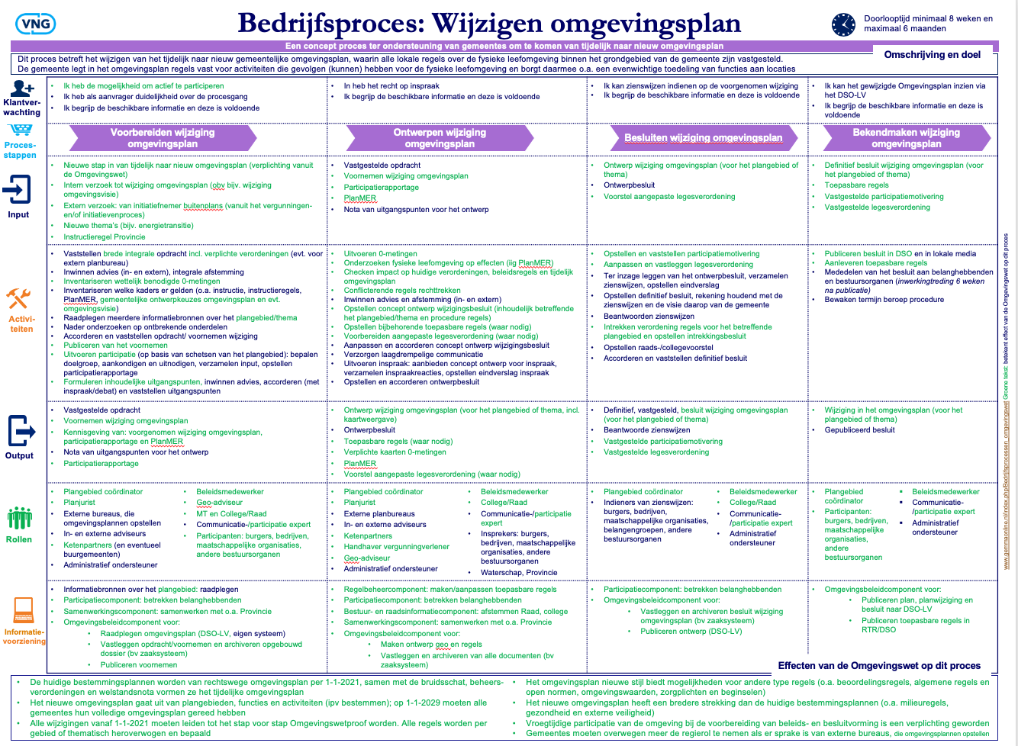
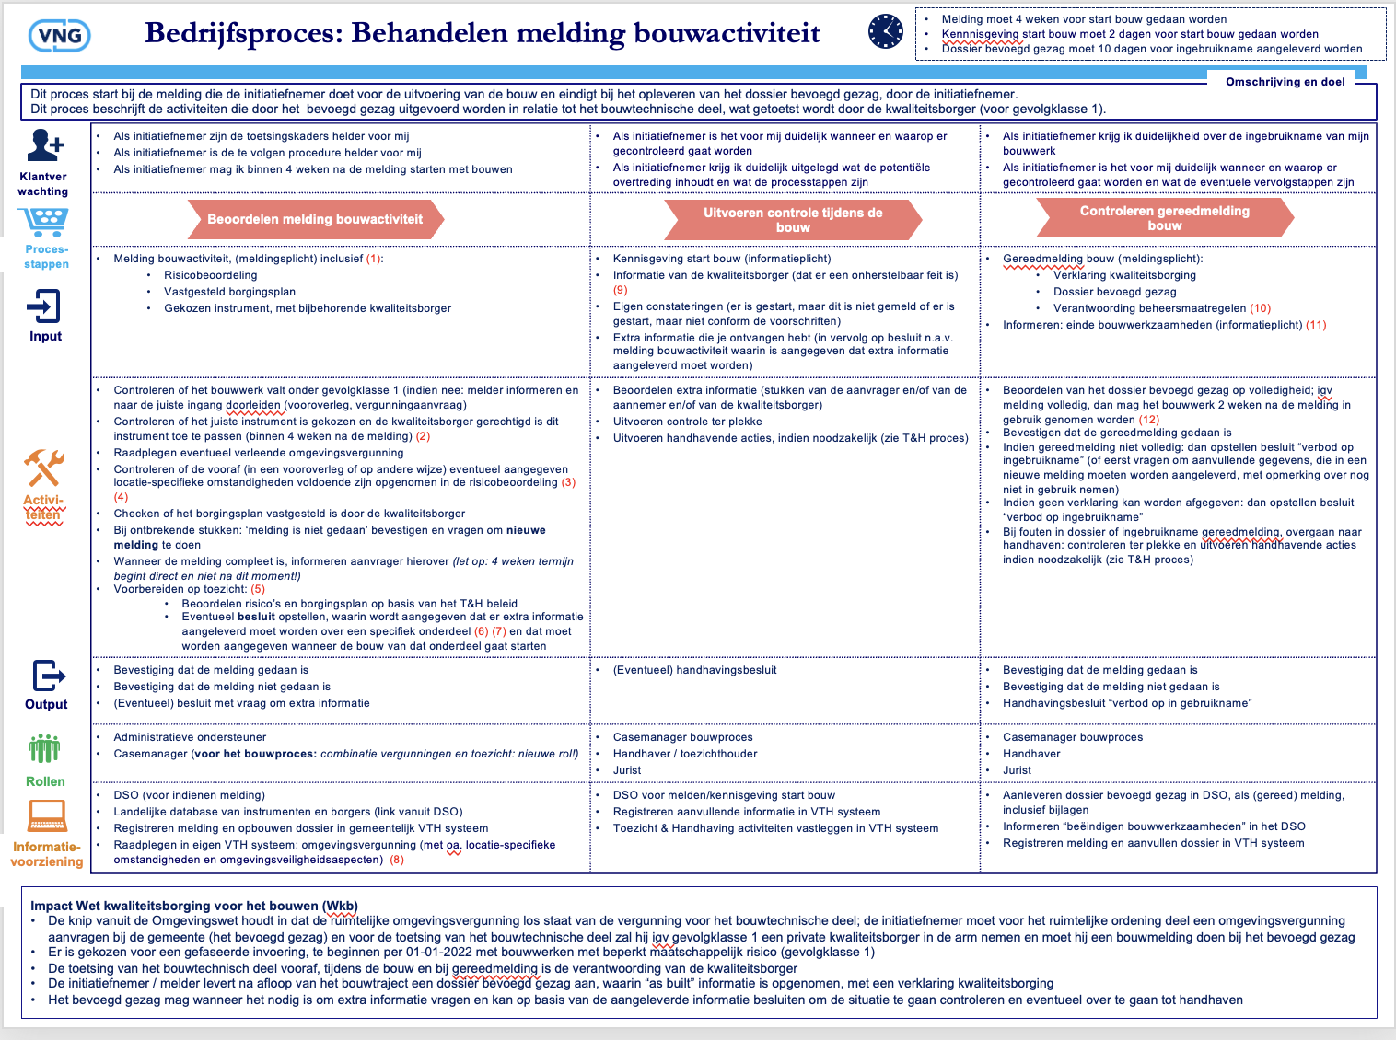
De werkende processen
https://vng.nl/artikelen/werkende-processen
Omgevingswet
Wet kwaliteitsborging voor het bouwen
Toezicht en handhaving
2

Slide 3
Focus 22 maart
Toezicht en handhaving
3

Slide 4
Focus 13 april
Toezicht en handhaving
4

Slide 5
Behandelen bouwmelding(Wkb)

Slide 6
Veranderingen juridisch in de bouw
Participatie verantwoordelijkheid initiatiefnemer (let op buitenplans wellicht participatieplicht)
Knip in bouwactiviteit en een omgevingsplanactiviteit
Gevolgklasse 1 van bouwactiviteit valt onder Wkb
Meer mogelijkheden voor gemeenten vergunning/meldings en informatieplichten in omgevingsplan (bijvoorbeeld bijbehorende bouwwerken)
Afweging omgevingsplan: evenwichtige toedeling van functies
Omgevingsplan: alle locatiespecifieke regels= breder dan alleen ruimtelijke regels

Slide 7
Aanvraag vergunning
Melding - Bouwmelding
Melding – Gereed-melding
Informatieplicht - Beëindiging bouwwerk-zaamheden
Melding - Bouwmelding
Informatieplicht - Start bouwwerk-zaamheden
Informatieplicht – Strijdigheid Besluit bouwwerken leefomgeving

Slide 9
De grote lijnen
Beoordelen gevolgklasse
Mag het op die locatie (vergunning/binnenplans)
Risicobeoordeling?
Borgingsplan?
Melding compleet/anders afwijzen
Besluit nodig extra informaie?
Beoordelen evt extra informatie?
Extra controles?
Beoordeling evt informatieplicht strijdigheid bouw kwber
Beoordelen gereedmelding (dossier compleet?)-→ bevestiging en/of verbod op gebruikname indien nodig
Eventueel toezicht/handhaving
Registreren informatie ‘beëindigen bouw’.
Aanleveren dossier

Slide 10
1
Hoe registreer je melding?
Hoe relateer je melding aan evt vergunning?
Hoe wordt aan te leveren informatie ingediend (hoe stroomlijnen)
Beoordelen gevolgklasse
Mag het op die locatie (vergunning/binnenplans)
Risicobeoordeling?
Borgingsplan?
Melding compleet/anders afwijzen
Besluit nodig extra informaie?

Slide 11
Hoe registreer je melding?
Hoe relateer je melding aan evt vergunning?
Hoe wordt aan te leveren informatie ingediend (hoe stroomlijnen)
2
Beoordelen evt extra informatie?
Extra controles?
Beoordeling evt informatieplicht strijdigheid bouw kwber

Slide 12
Registreren gereedmelding
Dossier opslaan?waar en hoe?
Toezicht en handhaving?
Hoe registreerden beëindigen bouw?
3
Beoordelen gereedmelding (dossier compleet?)-→ bevestiging en/of verbod op gebruikname indien nodig
Eventueel toezicht/handhaving
Registreren informatie ‘beëindigen bouw’.
Aanleveren dossier

Slide 13
Toezicht en handhaving

Slide 14
Focus 13 april
Raadplegen planning/ prioriteren of piep?
Bestuderen/Raadplegen dossier
Afstemmen kwaliteitsborger?
Advies/ Delen dossier van ketenpartners?
Dossier aanmaken?
Vergunde/gemelde/geinformeerde situatie en feitelijke situatie?
Structuur op basis van wetgeving?
Toezichtsprotocol bij de hand nemen?
Inspecteren feitelijke situatie (ter pekke of anders?)
Advies opvragen?
Opstellen rapportage? Afstemming ketenpartners
Dossier aanvullen?
Register? Bijwerken?
(Heroverwegen regels?/ interpreteren regels )
Reactie handhavingsverzoek
LHS?waarschuwingsbrief?
Horen overtreder? heroverwegen
Informeren ketenpartner?
Sanctie en vervolg bepalen?
Heroverwegen regels? Feedback naar beleidsmakers?
Toezicht en handhaving
14

Slide 15
Is dossier volledig en beschikbaar?
Duidelijke structuur van dossier?:
Vergunde/gemelde/geinformeerde situatie en feitelijke situatie?
Structuur op basis van wetgeving?
Hoe worden dossiers gedeeld (en mag dat?
Is er een toezichtsprocotol?
1
Raadplegen planning/ prioriteren of piep?
Bestuderen/Raadplegen dossier
Afstemmen kwaliteitsborger?
Advies/ Delen dossier van ketenpartners?
Dossier aanmaken?
Vergunde/gemelde/geinformeerde situatie en feitelijke situatie?
Structuur op basis van wetgeving?
Toezichtsprotocol bij de hand nemen?
Toezicht en handhaving
15

Slide 16
Hoe toezicht bij te houden in dossier?
Vaste structuur in rapportage?
Register?
Hoe terugkoppeling van waarnemingen naar beleid (omgevingsplan?)
2
Inspecteren feitelijke situatie (ter pekke of anders?)
Advies opvragen?
Opstellen rapportage? Afstemming ketenpartners
Dossier aanvullen?
Register? Bijwerken?
(Heroverwegen regels?/ interpreteren regels )
Toezicht en handhaving
16

Slide 17
Hoe registreren handhavingsverzoek?
Waarschuwingsbrief? Waar registreren?
Hoe worden ketenpartners geïnformeerd? Wie archiveert?
3
Reactie handhavingsverzoek
LHS?waarschuwingsbrief?
Horen overtreder? heroverwegen
Informeren ketenpartner?
Toezicht en handhaving
17

Slide 18
Hoe registreren sanctie?
Welke gevolgacties?
Vervolg acties?
4
Sanctie en vervolg bepalen?
Heroverwegen regels? Feedback naar beleidsmakers?
Toezicht en handhaving
18

